Slide 1
Interne presentatie
Week 10 Groep 4
Akram M’barek 19066171 Richal Rambaran 19029217 Ahmad Alkhatib 18019234 Jesse Huizing 18053580 TJ Herdigein 18140572
Maandag 07-11-2022

Slide 2

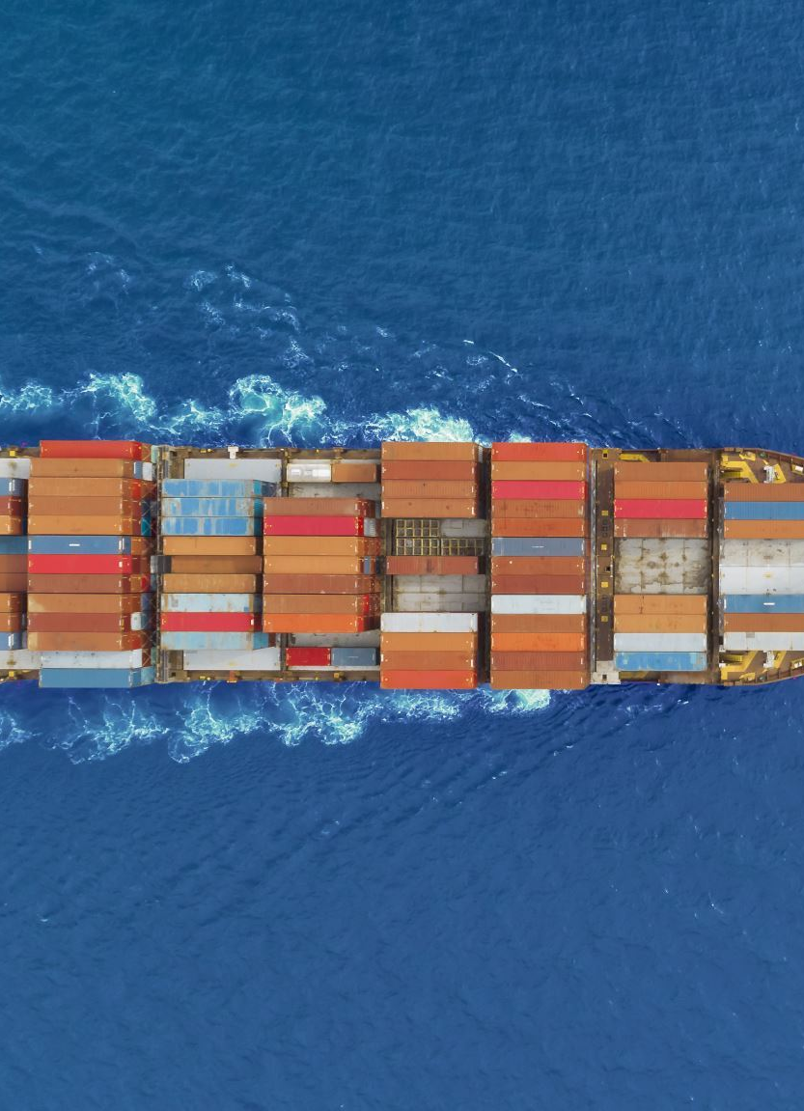
Inhoud
Onderzoek
Data preprocessing
Literatuuronderzoek: processen en terminologie
Environment reinforcement learning

Slide 3
Onderzoek
Met welke methode kan ervoor gezorgd worden dat containers op de kade op een efficiënte manier opgestapeld kunnen worden, zodat de afnemer van de containers hier makkelijk bij kan.
Klein beginnen (4/6 containers)

Slide 4
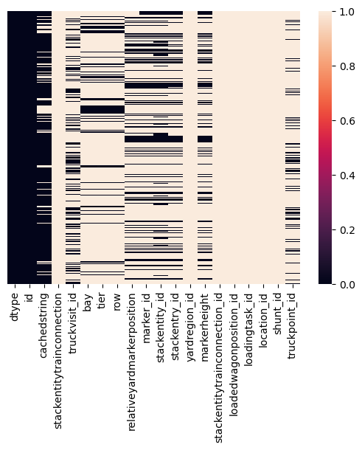
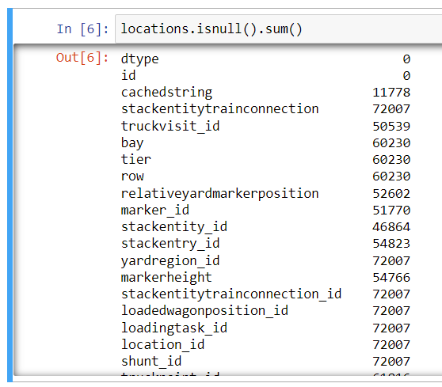
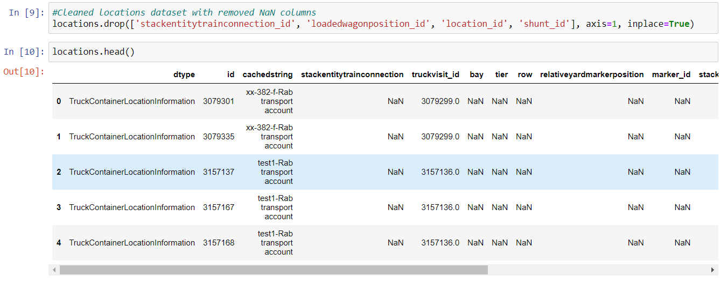
Data preprocessing
Lege kolommen verwijderen

Slide 5
Data preprocessing
Waarden sanity-checken
NULL-waarden mogelijk eruit halen of vullen
Kolommen parsen (juiste datatype verwerken)

Slide 6
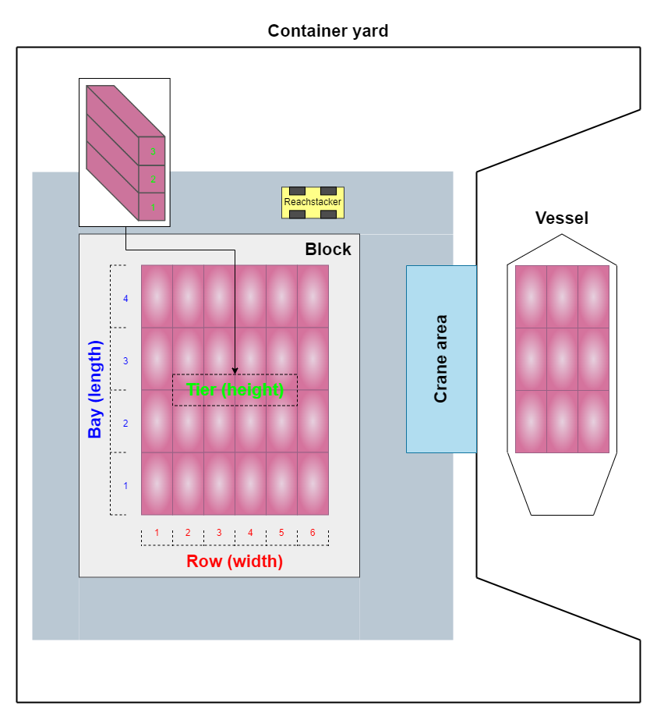
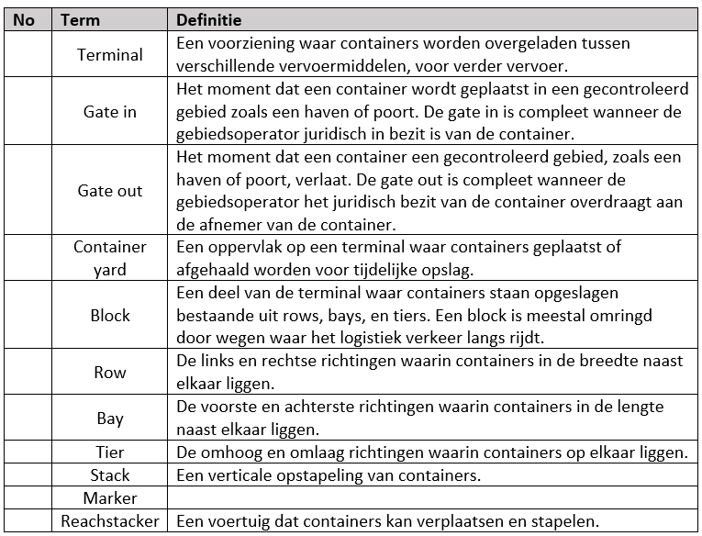
Literatuuronderzoek: processen en terminologie
Containerlogistiekprocessen in beschrijven
Veelvoorkomende termen in kaart brengen en definities koppelen

Slide 7
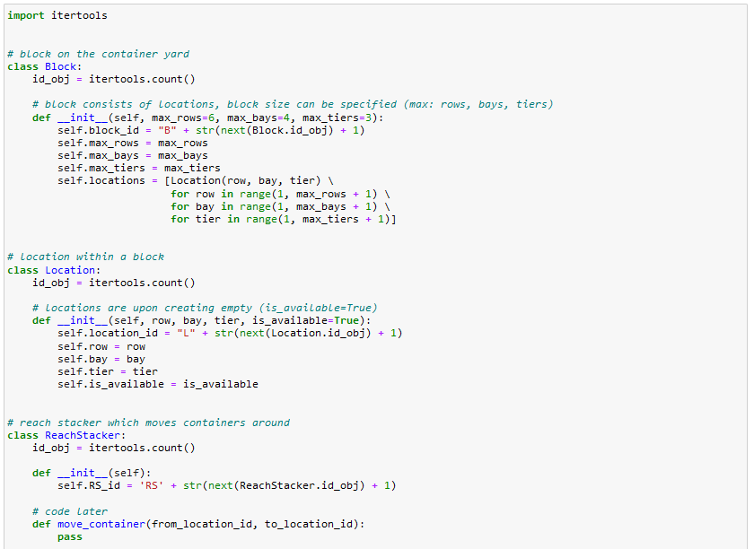
Environment reinforcement learning
Reinforcement learning heeft environment nodig
Interactie met environment zorgt voor reward/penalty
Interactie: containers verplaatsen
Reward/penalty: goede of slechte plaatsing?

Slide 8

Vragen

